Slide 1
南北両半球間を横断する
水蒸気輸送と降水量との関連性
Inter-hemispheric polarization of the precipitation in association with inter-hemispheric moisture transport
宮本守
地球環境気候学研究室
507389
指導教官 立花義裕

Slide 2
発表内容
・導入
・使用データ
・解析手法
・結果 １
・結果 ２
・まとめ
引用文献

Slide 3
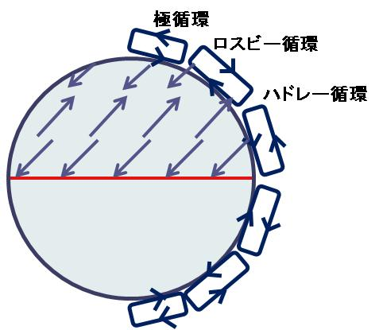
導入
赤道は熱的中心
赤道を中心に大気循環
赤道を対称として北半球と南半球それぞれで水蒸気が循環していると考えられることが多い
水蒸気が南北両半球間での輸送
－降水量
－海水塩分濃度
海洋の循環にも影響
水蒸気が北半球から南半球，また，南半球から北半球へ
輸送される時をこれから考えていく！！
北半球と南半球での全体の水蒸気の循環を考えることが重要！！

Slide 4
使用データ
GPCP (1979-2007)
降水量
NCEP/NCAR再解析データ (1979-2007)
水蒸気フラックス ( Tachibana et al., 2008 )
(Oshima, K., and K. Yamazaki ,2006)
地上気圧
500hPaジオポテンシャル高度
NOAA Extended Reconstructed (1979-2007)
SST
J-PFUROデータ (1988-2006)
潜熱フラックス

Slide 5
解析手法
対象期間
１９７９年から２００７年を対象とする
１．赤道と北緯２０度と南緯２０度ラインの水蒸気フラックス
赤道上と北緯２０度と南緯２０度における南北成分水蒸気フラックスの一周積分のインデックスをそれぞれ作成
上位５年と平均の偏差 ： 北向きに多く通過する時
両半球間の赤道から中高緯度にかけての水蒸気の流れと降水量との関係を明らかにする
また，その時の気候場の傾向を探り，メカニズムを解明する
２．北緯２０度から南緯２０度までの帯状全体での水蒸気の流れ
北緯２０度と南緯２０度の一周積分の２つの合計した
インデックスを作成
インデックスとそれぞれの場との相関

Slide 6
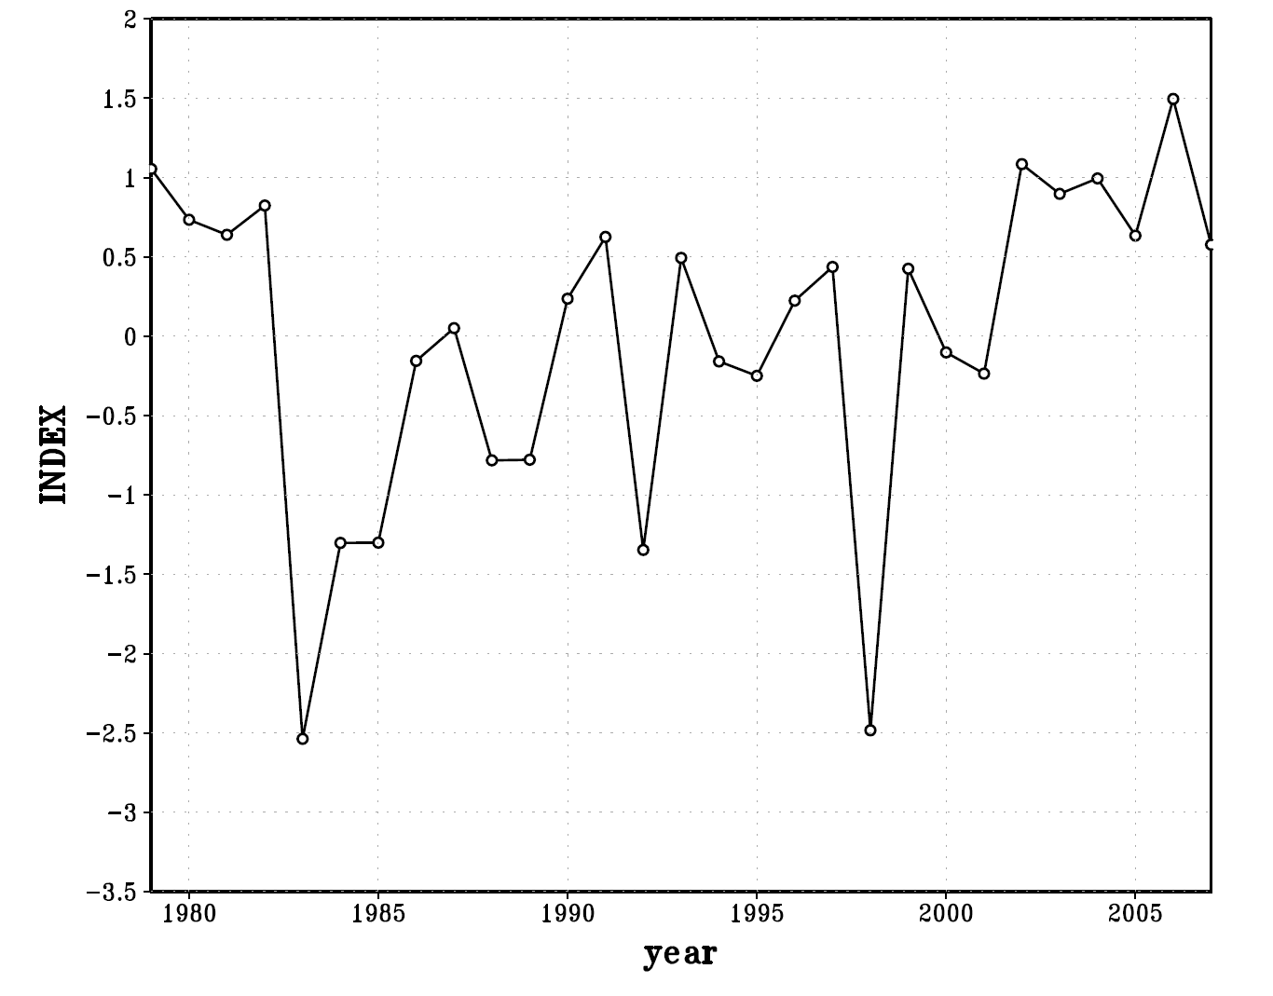
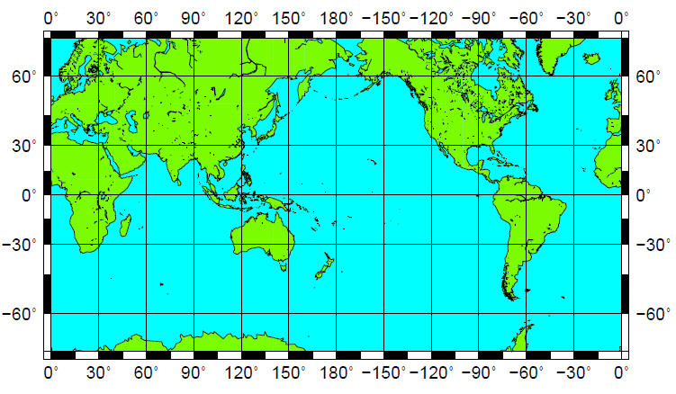
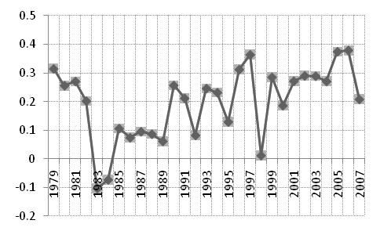
結果１ －赤道上水蒸気フラックスと全球降水量－
一周合計
mm/day
相関0.86
赤道上での水蒸気移流によって
全球の降水量は変化する！！
yr
北半球と南半球の年降水量平均の差 (北半球－南半球)

Slide 7
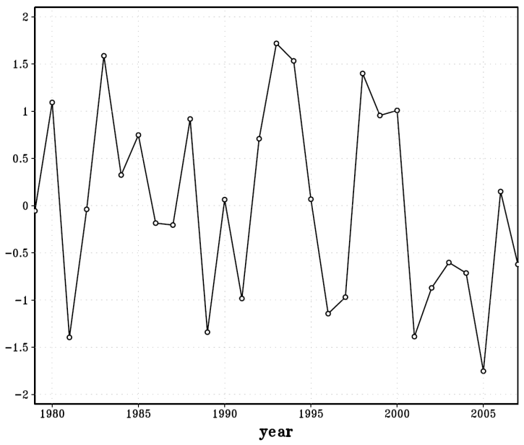
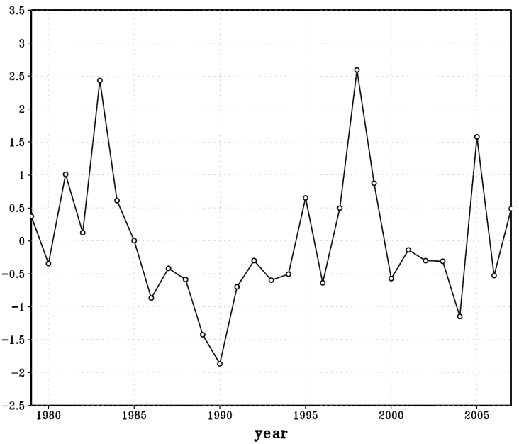
結果１ －２０Ｎと２０Ｓラインでの水蒸気の流れ－
赤道を通過した水蒸気は
その後どうなっているのか？？
－ そのまま流れていく？
－ 流れていかない？
－ 期間を置いて流れていく？
北緯20度と南緯20度のラインで水蒸気の流れを確認する
一周合計
２０Ｓ
赤道
２０Ｎ
－０．４３
－０．４５
ｙｒ

Slide 8
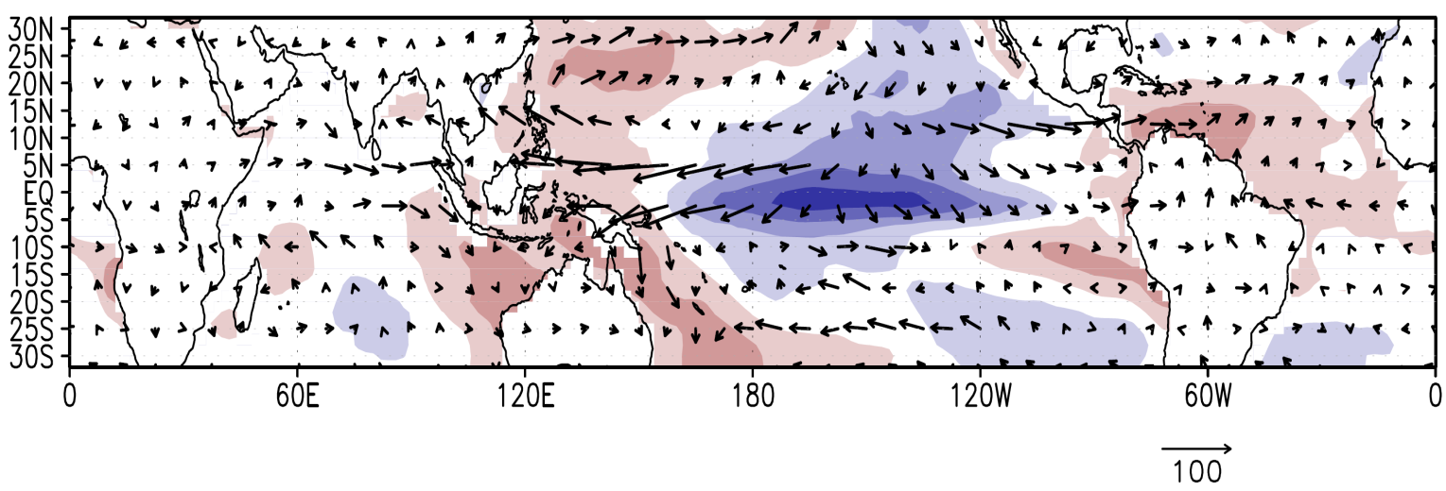
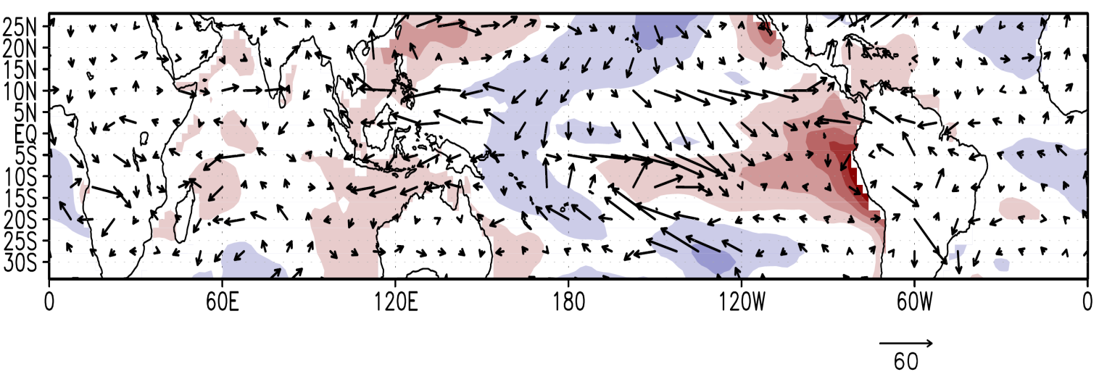
結果１ －２０Ｎと２０Ｓラインで見た時のＳＳＴ偏差と水蒸気の流れ－
２０Ｎ
北向き
上位5年
発散
平均
℃
上位５年－平均 ： 北向き
エルニーニョの影響が強い！！
２０Ｓ
上位5年
北向き
平均
収束
陰影：ＳＳＴ偏差 矢印：水蒸気フラックス

Slide 9
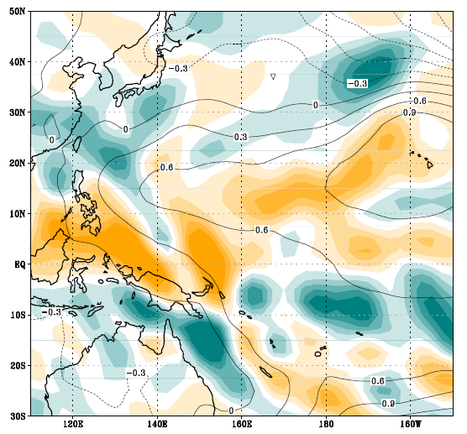
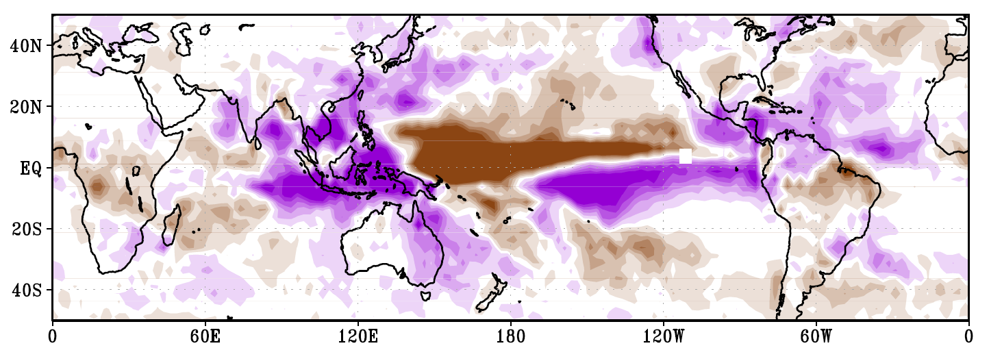
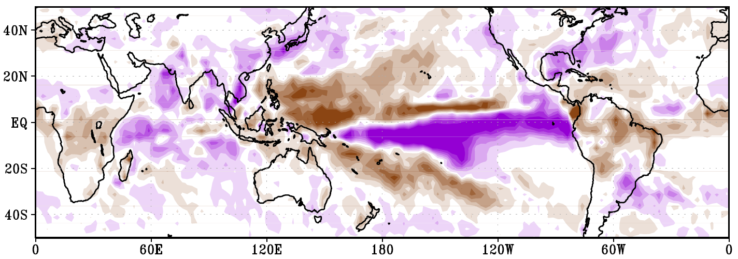
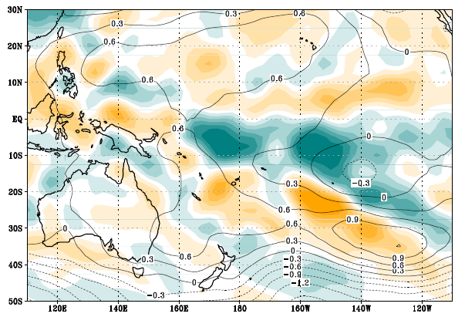
結果１ －南北成分収束発散と地上気圧偏差と降水量－
北向き
２０Ｎ
発散
高
/s
北向き
２０Ｓ
高
収束
低
mm/day
発散している領域 ⇒ 雨が少ない
収束している領域 ⇒ 雨が多い
高
陰影：降水量
陰影：v成分発散収束 線お：地上気圧偏差

Slide 10
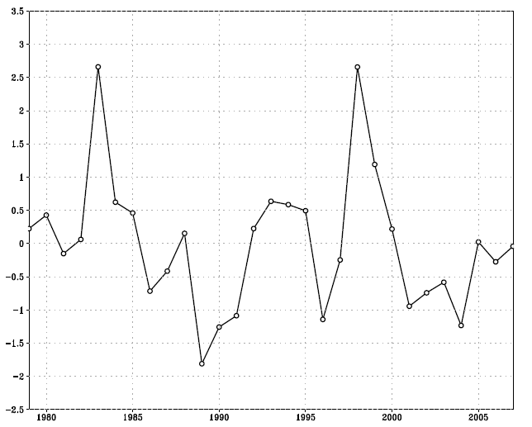
結果２ －北緯20度から南緯20度までの帯状全体の水蒸気の流れ－
北緯２０度と南緯20度のラインでの水蒸気の流れを同時に見る
⇒帯状全体での水蒸気の流れを確認
⇒グローバルな水蒸気の流れを確認
20N＋20S
上位
20N
20S
一周合計
下位

Slide 11
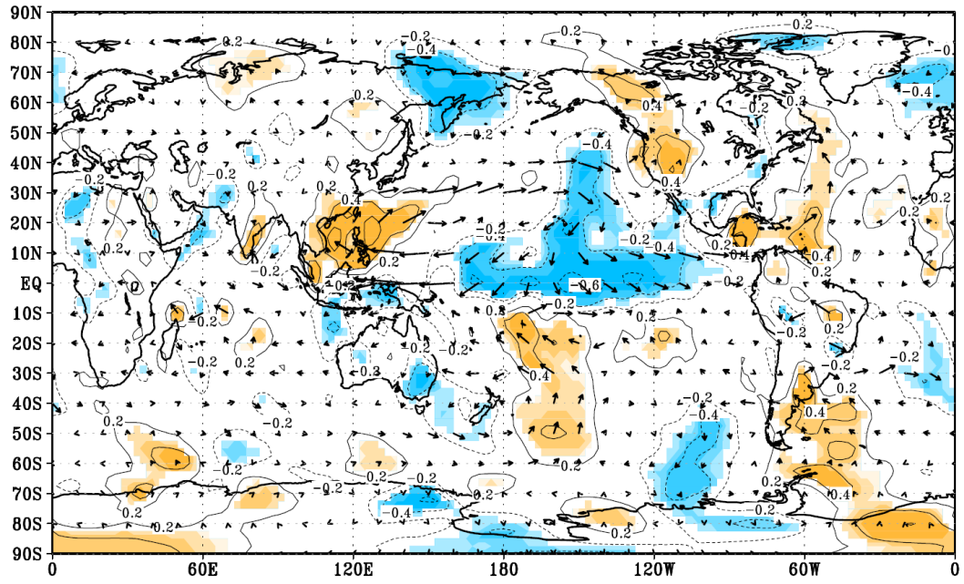
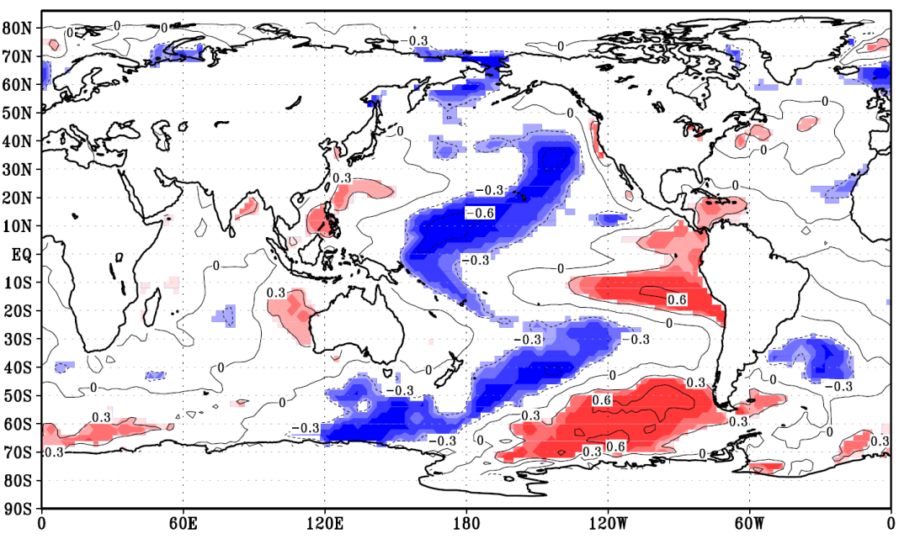
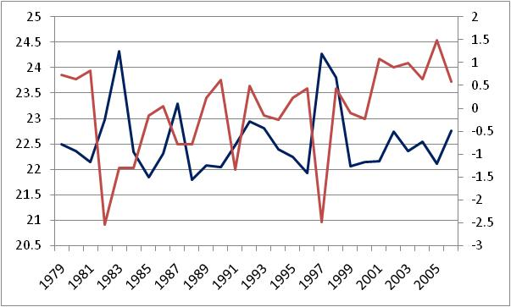
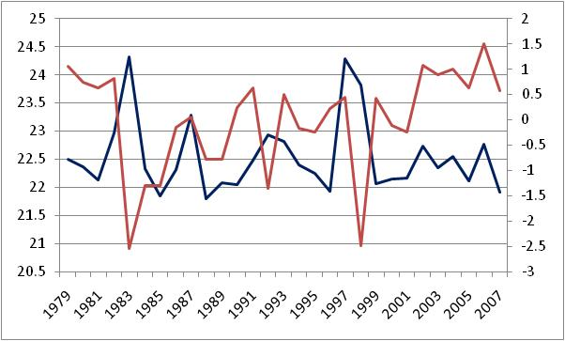
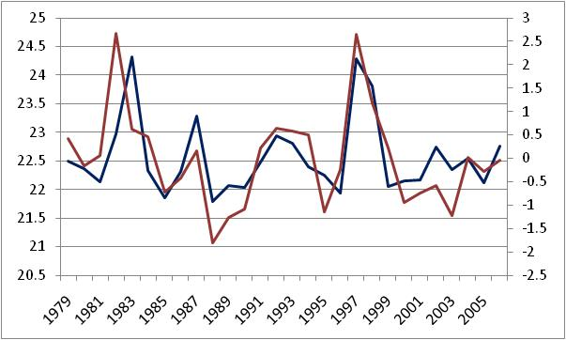
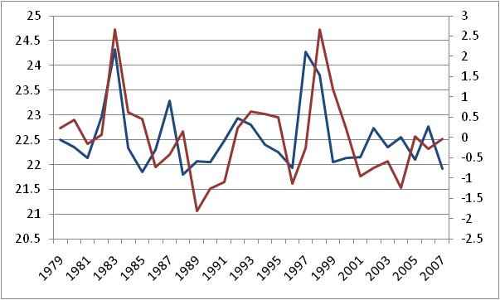
結果２ －20N＋20Sインデックスと水蒸気，SSTの相関関係－
水蒸気フラックス
SST
エルニーニョの影響
%
99 95 90 80 0
80 90 95 99
エルニーニョ / ラニーニャ → 水蒸気フラックス 北向き / 南向き
99 95 90 80 0
80 90 95 99
陰影：有意性 線：相関係数 矢印：水蒸気フラックス（上位5年－下位5年）
赤道の水蒸気インデックス
20N＋20Sの水蒸気インデックス
－0.55
ペルー沖(70W-90W, 3S-19S )のSST
0.70

Slide 12
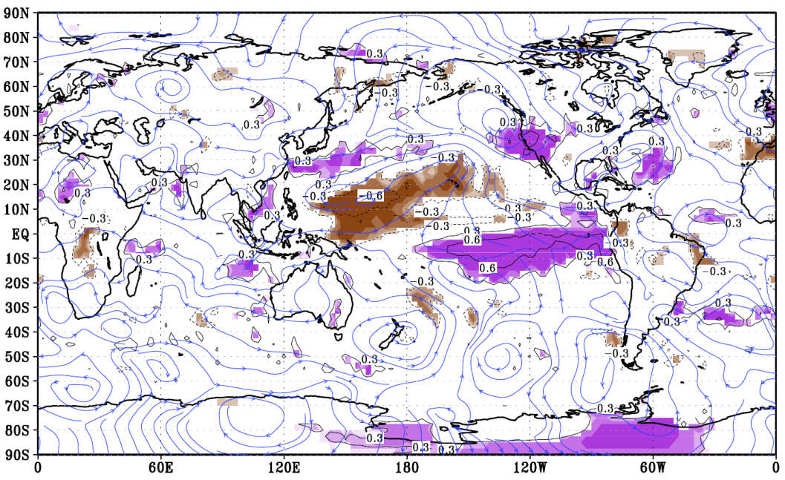
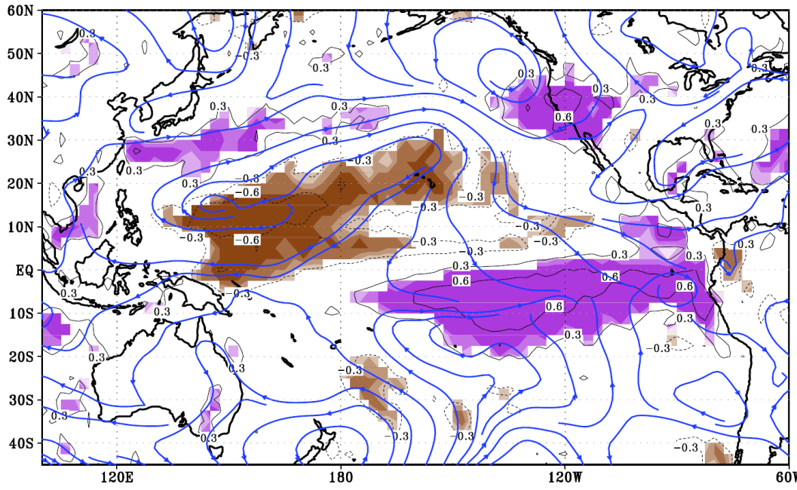
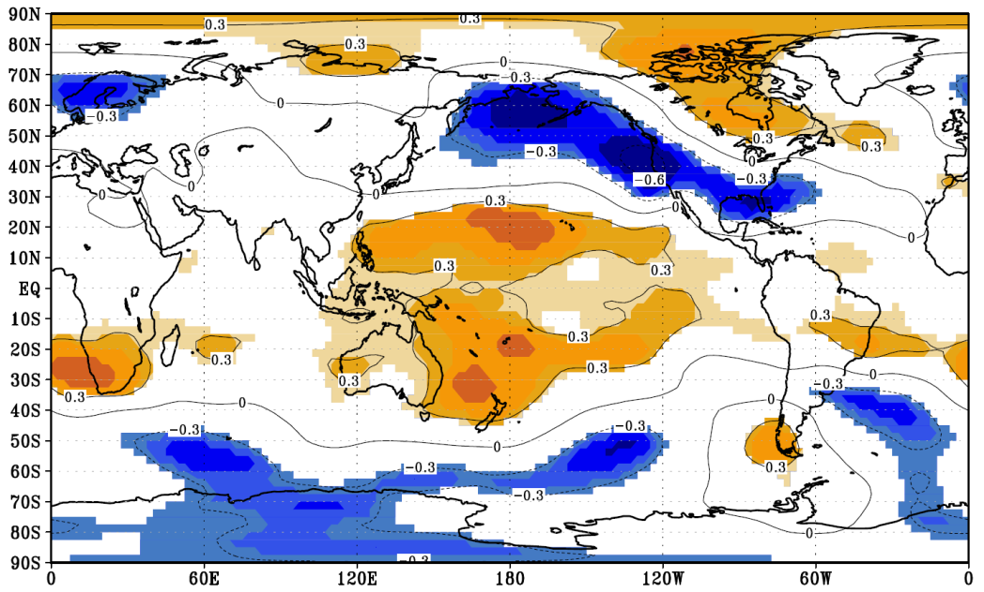
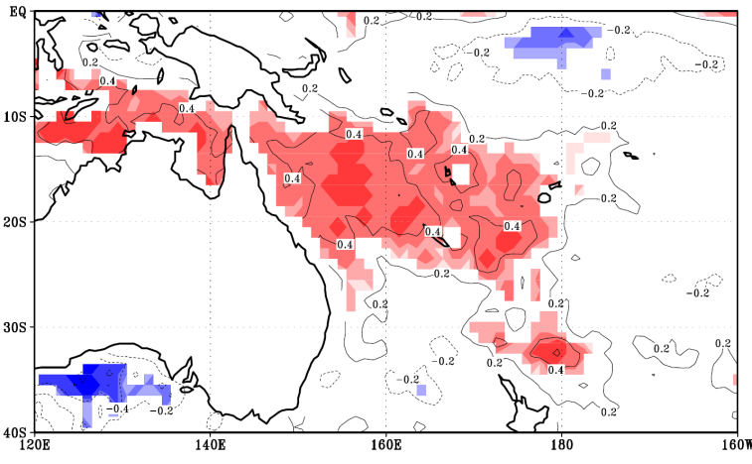
結果２ － 20N＋20Sインデックスと降水量，ジオポテンシャル高度との相関と両者の応答－
降水量
500hPaジオポテンシャル
高
低
高
エルニーニョそのものの影響
PNAパターン(Horel and Wallace, 1981)
99 95 90 80 0
80 90 95 99
%
99 95 90 80 0
80 90 95 99
陰影：有意性 線：相関係数 流線：水蒸気フラックス（上位5年－下位5年）
エルニーニョ
北向きに水蒸気が移流
中緯度帯で降水量増加
潜熱
水蒸気の供給
PNAパターン
99 95 90 80 0
80 90 95 99 ％

Slide 13
まとめ
１．赤道上と北緯２０度と南緯２０度ラインの水蒸気フラックス
北緯２０度，南緯２０度と赤道の水蒸気フラックスインデックスの相関関係から収束と発散の関係が得られた
⇒さらに，20Nと20Sで北に水蒸気
が流れた時の気圧偏差配置から
特定の発散域と収束域を確認した
⇒ 降水量とも対応
Ｎ２０°
Ｓ２０°
高
高
低
高
２．北緯２０度から南緯２０度までの帯状全体での水蒸気の流れ
帯状全体で水蒸気が多く移流する時の経路を確認
エルニーニョとのラグ関係
エルニーニョ
水蒸気が移流
中緯度帯で降水量増加
低
高
高
PNAパターン
PNAパターン

Slide 14
引用文献
Tachibana, Y., K. Oshima, and M. Ogi, 2008, Seasonal and interannual variations of Amur River discharge and their relationships to large-scale atmospheric patterns and moisture fluxes, Journal of Geophysical Research, 113, D16102.
Oshima, K., and K. Yamazaki, 2006, Difference in seasonal variation of net precipitation between the Arctic and Antarctic regions, Geophys. Res. Lett., 33, L18501.
Horel, John D., John M. Wallace, 1981, Planetary-Scale Atmospheric Phenomena Associated with the Southern Oscillation, Mon. Wea. Rev., 109, 813–829.

